Slide 1
第8章 查找
8.1 查找的基本概念
8.2 基于线性表的查找
8.3 散列
8.4 树结构的查找
目的：查找算法设计。
要求：掌握给定数据结构的查找操作，掌 握提高查找效率采取的各种方法。
重点：二叉排序树，散列表。
难点：二叉平衡树。

Slide 2
8.1 查找的基本概念
查找又称检索或搜索，是在数据集合中寻找满足给定条件的数据元素。
查找一个数据元素时如果数据元素之间仅存在着“同属于一个集合”的松散关系，会给查找带来不便，影响查找的效率。例如查阅一个英文单词，如果所有的单词无规律地排放在一起，就只能从头至尾一个一个地查找，很长的查找时间会使这种方法变得毫无意义。
因此查找需要针对于不同的数据结构，比如字典是按单词的字母在字母表中的次序编排的，因此查找时不需要从字典的第一个单词找起，而只要根据待查单词中的每个字母在字母表中的位置去查找。
Notes:
数据，进行某种结构的存储，字典，采用的线性结构，排序的线性表，这种数据结构。

Slide 3
8.1 查找的基本概念
查找是数据结构的一种基本操作，查找的效率依赖于不同的数据结构，不同的数据结构会采用不同的查找算法。
查找是数据处理中使用频繁的一种重要操作，查找的效率决定了某些计算机应用的效率。当数据量相当大时，分析各种查找算法的效率就显得十分重要。
Notes:
数据结构 = 数据 + 操作。 其中查找属于操作的范畴。我们学习了很多中的抽象数据结构，比如线性表，栈，队列，等等，不同的数据类型，采用不同的查找策略。
一般的无序的线性表，采用顺序查找，所谓的顺序查找，不是说已经排序的线性表，而是顺序的，一个接一个的进行查找。
排序顺序表。
还记得绪论中，介绍过搜索引擎采用的是倒排索引方法，对文档进行组织，存储的。存储所有的词，以及该词出现的文档的编号。这种数据结构 ，很容易实现检索。

Slide 4
8.1 查找的基本概念
被查找的数据对象是由同一类型的数据元素(或记录)构成的集合，每个数据元素由若干个数据项组成。
可以规定能够标识数据元素(或记录)的一个数据项或几个数据项为关键字(key)。若此关键字可以惟一地标识一个记录，则称此关键字为主关键字(primary key)；反之称为次关键字(secondary key)，它可以标识若干个记录。
当记录只有一个数据项时，它就是该记录的关键字。
Notes:
一个事物的一组数据，称为数据元素。数据元素是数据的基本单位。
数据元素可以是一个不可分割的原子项，也可以由多个数据项组成。
数据项是数据元素中，独立的，不可分割的最小标识单位。

Slide 5
8.1 查找的基本概念
例如在校学生的档案管理，每一个学生的档案(包括学号、姓名、性别、出生年月、入校日期等数据项)构成一条记录，其中学号是惟一识别学生记录的主关键字，而其他的数据项都只能视为次关键字。
查找(searching)可以 定义为：根据给定的值，在查找表中查找是否存在关键字等于给定值的记录，若存在一个或几个这样的记录，则称查找成功，查找的结果可以是对应记录在查找表中的位置或整个记录的值。若表中不存在关键字等于给定值的记录，则称查找不成功。
学号 | 姓名 | 性别 | 出生年月 | 入校日期 | 其他
20090111 | 张三 | 男 | 1991-9-9 | 2009-9-1
20090112 | 李四 | 女 | 1990-1-1 | 2009-9-1
20090113 | 王二 | 男 | 1989-8-8 | 2009-9-1
20090114 | 赵五 | 男 | 1990-9-14 | 2009-9-1

Slide 6
查找算法
查找又分内部查找和外部查找。
若整个查找过程都在内存中进行的，则称之为内部查找，若查找过程中需要访问外存，则称之为外部查找。
我们只讨论内部查找的算法。
内部查找算法针对不同的数据结构可以分为很多不同的查找算法，比如线性表的顺序查找、有序表的折半查找、基于索引的分块查找、二叉排序树和平衡二叉树以及散列表的查找算法等等。

Slide 7
查找算法
前面查找学生档案表的例子是对线性表进行顺序查找。
查找的办法就是从第一个元素开始，依次查找关键字是否等于给定值，相等则找到；否则未找到。（如果学生的档案是排序的线性表，还可以采用折半查找。）
而这种查找方法效率如何？
各种查找算法的的效率又如何计算呢？

Slide 8
查找效率
以顺序结构的查找表为例，查找记录成功有多种可能情况：
有可能表中的第一个记录恰恰就是要找的记录，于是只要比较一个记录就行了，这是算法运行时间的最佳情况；
如果表中最后一个记录才是要找的记录，因此要比较所有的记录，这是算法运行时间的最差情况；
如果对应的记录是在表中的其他位置，就会发现，算法平均查找的记录是总的记录个数的一半，这是算法运行时间的平均情况。

Slide 9
查找效率
一般来说，算法的最佳情况没有实际意义，因为它发生的概率很小，而且对条件的要求也很苛刻。
而分析算法的最差情况可以知道算法的最差运行时间是否在算法设计的要求之内，这一点在实际应用中尤为重要。
通常我们更希望知道算法运行的平均情况，它是算法运行的“典型”表现。
如果查找不成功，算法执行时间的分析有时也是十分重要的。

Slide 10
查找性能
查找算法性能评价——平均查找长度
其中，p_{i}为表中第i个记录的查找概率，c_{i}为要找到第i个记录的比较次数。
ASL有查找成功的平均查找长度ASL_{成功} 和查找不成功的平均查找长度ASL_{不成功}。
下面介绍的几种查找算法，并给出算法的时间分析和分析结果。
Notes:
平均查找长度，物理含义是什么？ 就是在一个表中，找一个元素，平均需要比较几次，可以查到，或者确定查找不成功。

Slide 11
8.2 基于线性表的查找
8.2.1 顺序查找
可以对顺序表或线性链表作为数据存储结构的线性表进行顺序查找，它对记录在表中存放的先后次序没有任何要求。
算法描述：从表的一端开始，依次将每个元素的关键字与给定的值进行比较，若有相等者，则查找成功；否则继续比较，直到比较完所有的元素，仍未有相等者，则查找不成功。

Slide 12
1、顺序表的顺序查找
顺序表进行顺序查找：
从表的第一个元素table[0]开始，依次对数组中的元素table[i]和给定值value进行比较，
若当前记录的关键字与value相等，则查找成功，返回记录在表中的位置序号；
若扫描结束仍未找到关键字等于value的记录，则查找不成功，返回－1。

Slide 13
1、顺序表的顺序查找
public int indexOf(T element) //顺序查找指定对象
{ //若查找成功返回首次出现位置，否则返回-1
if (element!=null)
for (int i=0; i<this.n; i++)
if (this.table[i].equals(element))
//对象采用equals()方法比较是否相等
return i;
return -1;
}

Slide 14
2、单链表的顺序查找
单链表进行顺序查找：
从表的表头p=head开始，依次(p=p.next)对链表中的元素p.data和给定值value进行比较，
若当前记录的关键字与value相等，则查找成功，返回记录在表中的位置序号；
若扫描结束仍未找到关键字等于value的记录，则查找不成功，返回－1。

Slide 15
2、单链表的顺序查找
public Node<T> search(T element, Node<T> start)
//从单链表结点start开始顺序查找指定对象若查找成功返回结点，否则返回null
{ if (this.head==null || element==null)
return null;
Node<T> p=start;
while (p!=null && !element.equals(p.data))
{ p = p.next; }
return p;
}
public Node<T> search(T element) //顺序查找指定对象
{ return search(element, head); }

Slide 16
2、单链表的顺序查找
public T search(T key)
{
if (key==null)
return null;
for (Node<T> p=this.head.next; p!=null; p=p.next)
if (p.data.equals(key))
return p.data;
return null;
}
Notes:
带头节点的单链表。

Slide 17
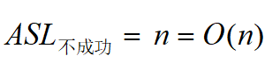

顺序查找算法效率分析
如果每个记录的查找概率相等，则P_{i} = 1 / n; C_{i}表示如果第i个记录的关键字和给定值相等，要找到这个记录需和给定值进行比较的次数。显然C_{i}取决于所查记录在表中的位置，即C_{i} = i 。这样，在等概率情况下，顺序表查找成功的平均查找长度为：
在上述查找中若出现不成功的情况，一定是将整个表的记录都比较以后才可确定，所以顺序表上顺序查找不成功的查找长度为n。
Notes:
其中pi表示查找的概率。 Ci表示查找相应元素需要比较的关键字的比较次数。

Slide 18
8.2.2 基于有序顺序表的折半查找
记录的关键字有序时，可以用折半查找(binary search)来实现。折半查找又称二分查找，它是一种查找效率较高的方法。折半查找要求表中记录按关键字排好序，并且只能在顺序存储结构的有序表上实现。
二分查找的基本思想是：每次将给定值Value与有序表中间位置上的记录关键字进行比较，确定待查记录所在的范围(在前半部分还是后半部分中)，然后逐步缩小范围直到确定找到或找不到对应记录为止。

Slide 19
折半查找算法描述
设有序表Table中记录的关键字按升序排列，整型变量指针low和high分别指向有序表中待查记录所在范围的下界和上界，中间记录所在位置用mid指示，mid=(low + high)/2。将给定值Value和mid所指的记录关键字Table[mid] 比较，有三种可能的结果：
Value < Table[mid] ：待查记录如果存在，必定落在mid位置的左半部分。于是，查找范围缩小了一半。修改范围的上界high = mid -1，继续对左半部分进行折半查找。
Value = Table[mid] ：查找成功并结束算法，mid所指的记录就是查到的记录。

Slide 20
折半查找算法描述
3. Value > Table[mid] ：待查记录如果存在，必定落在mid位置的右半部分。于是，查找范围缩小了一半。修改范围的下界low = mid + 1，继续对右半部分进行折半查找。
重复上述过程，区间每次缩小1/2，当区间不断缩小，出现查找区间的下界大于上界时，宣告查找不成功并结束算法，确定关键字为Value的记录不存在。

Slide 21
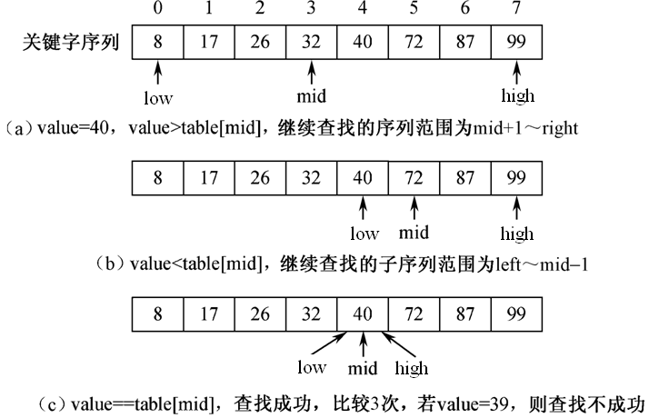
折半查找示例
low = mid + 1
high =mid-1
例如，一组记录的关键字的有序顺序表为（8,17,26, 32,40,72,87,99)。初始时low = 0，high = 7，折半查找40。

Slide 22
折半查找算法实现
public static int binarySearch(int[] table, int value) //折半查找算法
{ if (table!=null)
{ int low=0, high=table.length-1; //查找范围的下界和上界
while (low<=high) //边界有效
{ int mid = (low+high)/2; //中间位置，当前比较元素位置
if (table[mid]==value)
return mid; //查找成功
else
if (table[mid]>value) //给定值小
high = mid-1; //查找范围缩小到前半段
else
low = mid+1; //查找范围缩小到后半段
} }
return -1; } //查找不成功
递归的方式如何实现呢？

Slide 23
折半查找算法实现
public static int binarySearch(int[] table, int value, int low, int high)
{ if (table!=null)
{ int low=0, high=table.length-1; //查找范围的下界和上界
if (low<=high) //边界有效
{ int mid = (low+high)/2; //中间位置，当前比较元素位置
if (table[mid]==value)
return mid; //查找成功
else//给定值小，查找范围缩小到前半段
if (table[mid]>value) return binarySearch(table,valve,low,mid-1) ;
else
return binarySearch(table,value,mid+1,high) ; //查找范围变为后半段
}
}
return -1;
} //查找不成功

Slide 24
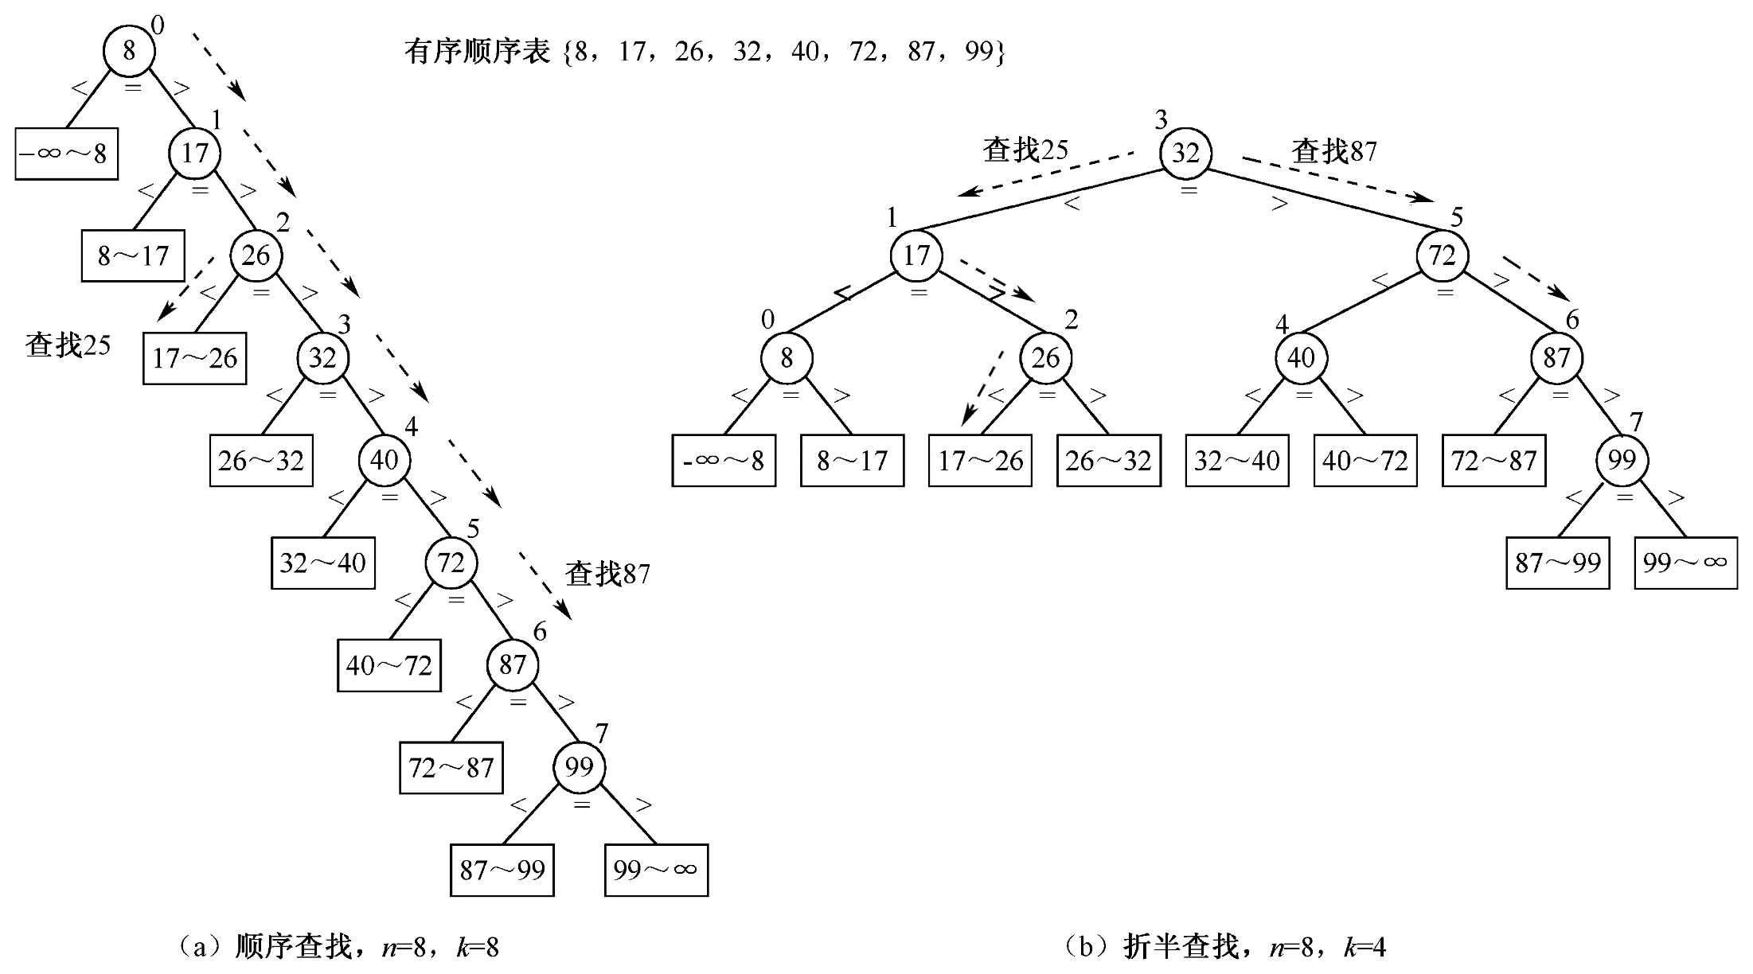
折半查找算法分析
设折半查找中查找任一个元素的概率相同，即为1/8，则
ASL_{不成功}=3~4
O(n)
Notes:
有序表的顺序查找，可以构建一个二叉树，二叉树的高度为元素的个数。
顺序查找的二叉判定树，高度h = n，ASL 成功 = 1/8（1 + 2+3 +。。。+ 8） = （n+1）/2=4.5.
ASL不成功 = 8. 时间复杂度为O(n).
查找不成功时，到达某个外部结点。比较次数为h-1~ h次。

Slide 25
折半查找算法效率分析
从上图可看到，查找成功的最佳情况是一次比较成功，折半查找的比较次数不会超过二叉树的深度d = [log₂n] ，这也是折半查找成功的最差情况。可以证明在每个记录的查找概率相等的情况下，对于长度n 较大 (n > 50) 时，折半查找成功的平均查找长度的近似结果是
ASL_{bs} =O（log₂ (n )）。
可见，二分查找的优点是速度快。但前提是记录的关键字必须按大小排序，而且必须是顺序存储结构。

Slide 26
8.2.3 基于索引顺序表的分块查找
当数据量较大的时候，可以采用索引的方式进行查找，即索引顺序查找(indexed sequential search)，又称分块查找。
这是顺序查找的一种改进方法，首先对元素进行分块，每块建立索引，查找时也先从索引开始找，找到对应块，然后在块内再进行顺序查找。
用此方法查找，在查找表上需建立一个索引表，下图是一个索引顺序表的示例。

Slide 27
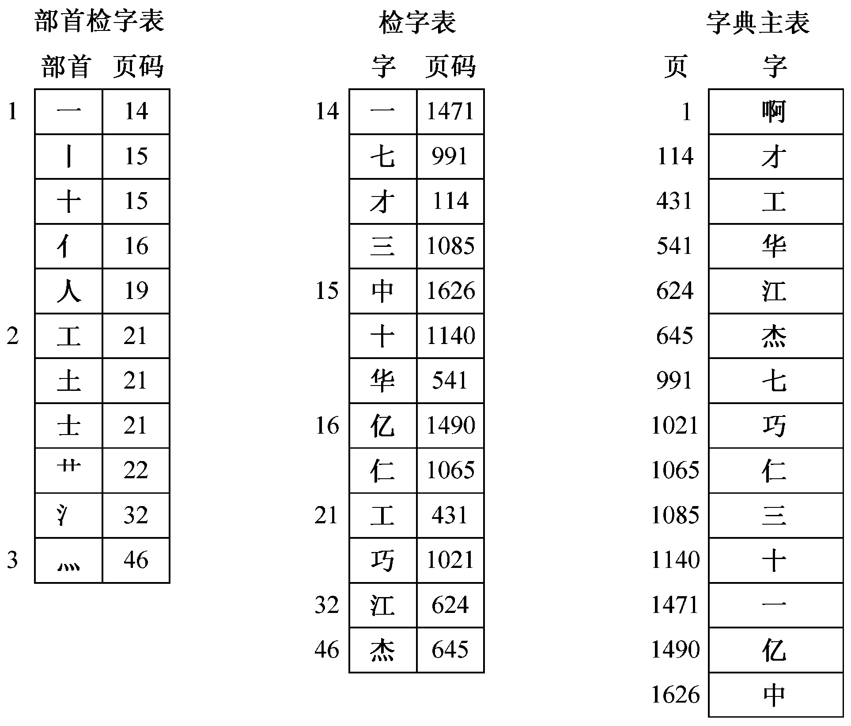
8.2.3 基于索引顺序表的分块查找
例：字典的索引结构和分块查找
Notes:
每一块有一个下标。

Slide 28
索引顺序表
索引：给数据建立的标号，可以通过这个标号找到对应的数据。索引表一般有序。比如书的目录，字典的拼音检索表、偏旁部首检索表等。
顺序表：主表，包含所有数据元素的排列表，不一定要有序。
完全索引表：索引表中每个数据元素都有索引值。此
时找到索引就对应可以找到元素，主表不需要有序。
不完全索引：是指索引表保存部分元素索引。对主表要求是分段有序，主表逻辑上分为若干“块”，特性为“块内无序，块间有序”。
Notes:
索引表一般不会太长，索引表一般有序。
P220页

Slide 29
8.2.3 基于索引顺序表的分块查找
例：字典的索引结构和分块查找
二分
查找
不完全索引表
完全索引表
Notes:
其中，部首为不完全索引表，对应的主表为 “块内无序，块间有序”。
每一块有一个下标。
根据索引值，需要直接可以定位。

Slide 30
索引顺序表
分块查找： 是索引顺序表的查找算法。
查找步骤：
1）查找索引表，获得key值的索引信息，确定在哪一块中，缩小查找范围。
2）在一块中，根据key值进行查找操作，获得查找信息。
如果索引表或主表排序，可以采用二分查找。
Notes:
P220页
上个例子，索引表排序，主表排序。

Slide 31
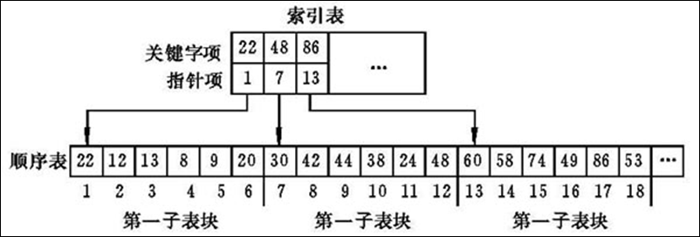
一般的分块索引顺序表结构
Notes:
表中含有18个元素，可分为3个子表，为每个字表建立一个索引项，索引项包含两个部分，关键字域和指针域。其中关键词域为表内最大的孩子的关键字，指针域为字表的第一个元素的位置。
前一块中任意一个元素的关键字均小于（或者大于）后一块的所有元素的关键字。

Slide 32
分块索引顺序表查找过程
查找索引表，要求要查Value<=索引。（可通过调用顺序表的折半查找实现）
在对应块中顺序查找元素。如块内元素排列无序则采用顺序查找，如果块内元素有序采用折半查找。（可通过调用顺序表的顺序查找或折半查找实现)
例：在按照字母序排列的java关键字索引顺序表中查找某个java的关键字。

Slide 33
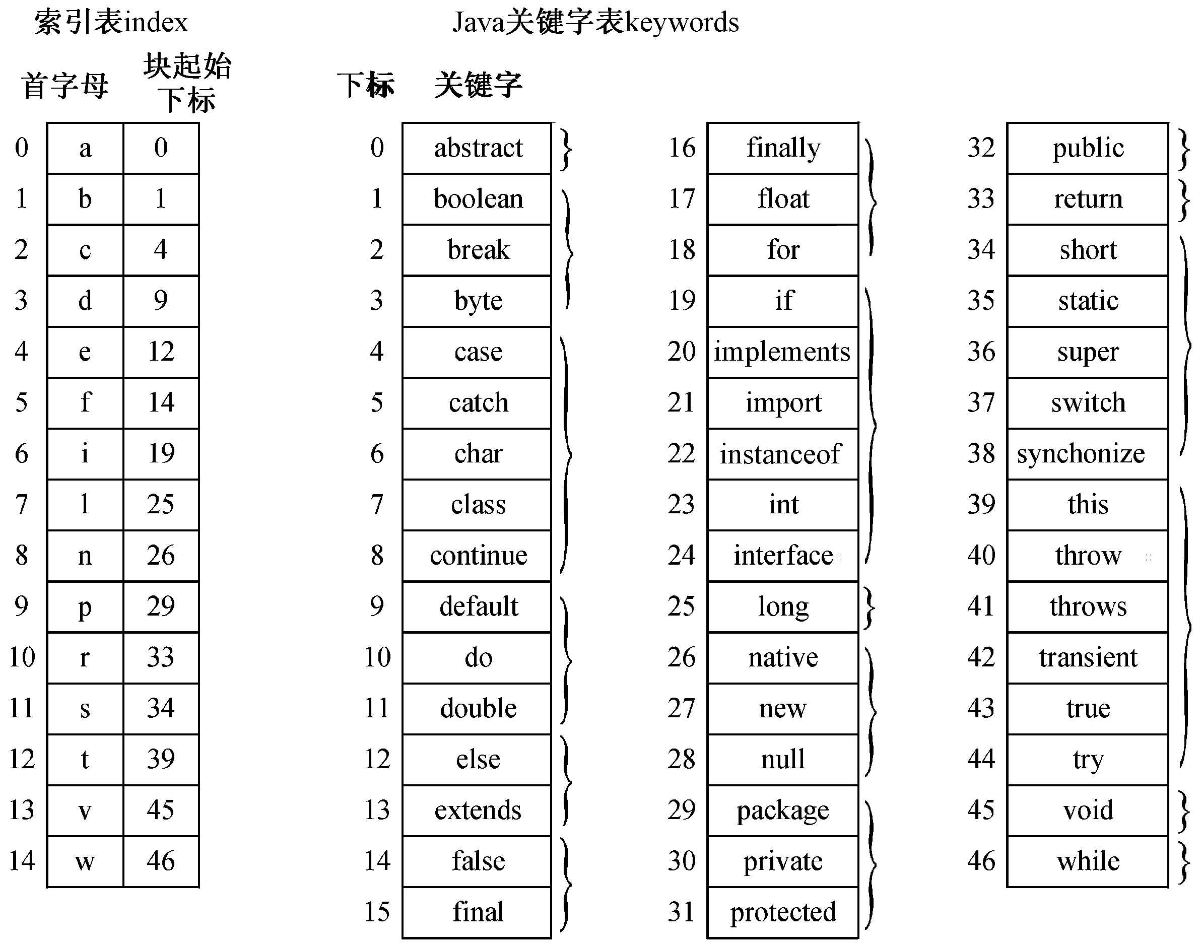
例8.1 查找Java关键字interface的过程。
Notes:
根据interface，顺序查找的方法，寻找i所在的块。 查看索引表为19，那么如何查找块19的位置，快速定位到19呢？ 主表是有序的，可以采用二分查找的方式， 快速找到19，O（log2 46） 最多比较6次就可以找到19，接下来从19开始，继续找找到interface，采用顺序查找的方法。

Slide 34
支持插入和删除操作的索引结构及其分块查找
上面的索引表和主表都是顺序表的结构，对于这种结构进行插入和删除时会移动大量元素。比如对电话簿的处理，电话簿上经常需要插入删除一些内容，如果纯粹的顺序表实现插入删除时效率会比较低。
如何处理呢？
用顺序和链式存储结构相结合的方法进行，即索引表仍然是顺序表，每一块主表也顺序存储，但各块间相互独立，索引表通过一个链指向各自索引的块。

Slide 35
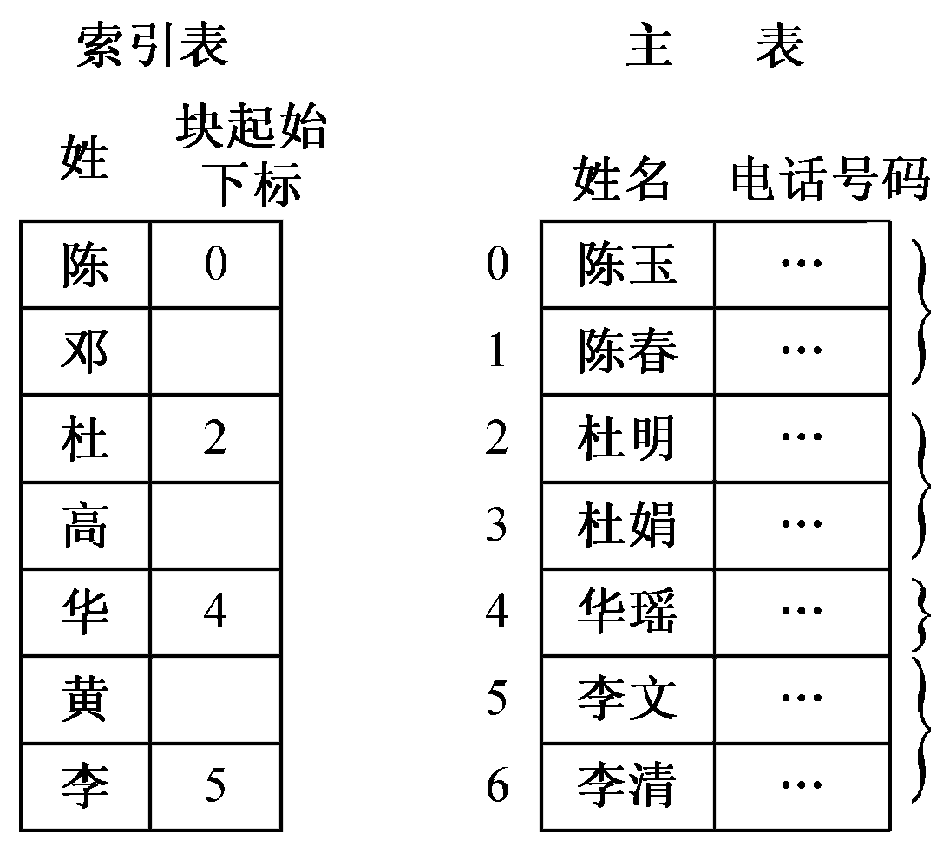
支持插入和删除操作的索引结构及其分块查找
方案1：以排序顺序表存储
Notes:
以排序顺序表存储电话薄，按姓氏分块。
如果索引表不排序，采用顺序查找，就是一个接一个的查看，时间复杂度为O（n）。 若索引表排序，采用二分查找法，时间复杂度为O（log2n）。
问大家一个问题，索引表有序的化，时间复杂度比较高，是不是索引表有序，一定比无序要好？
索引表有序的代价是什么? 是不是维护索引表的有序？索引表有序，在插入删除的时候， 移动元素的数量就比较多。
但是采用二分查找，索引维护代价比较大。为什么？ 因为顺序表，插入删除需要一直保持有序，插入一个元素，需要移动的元素比较多。
每插入或删除一个元素，平均移动主表的一半元素，运行效率低。

Slide 36
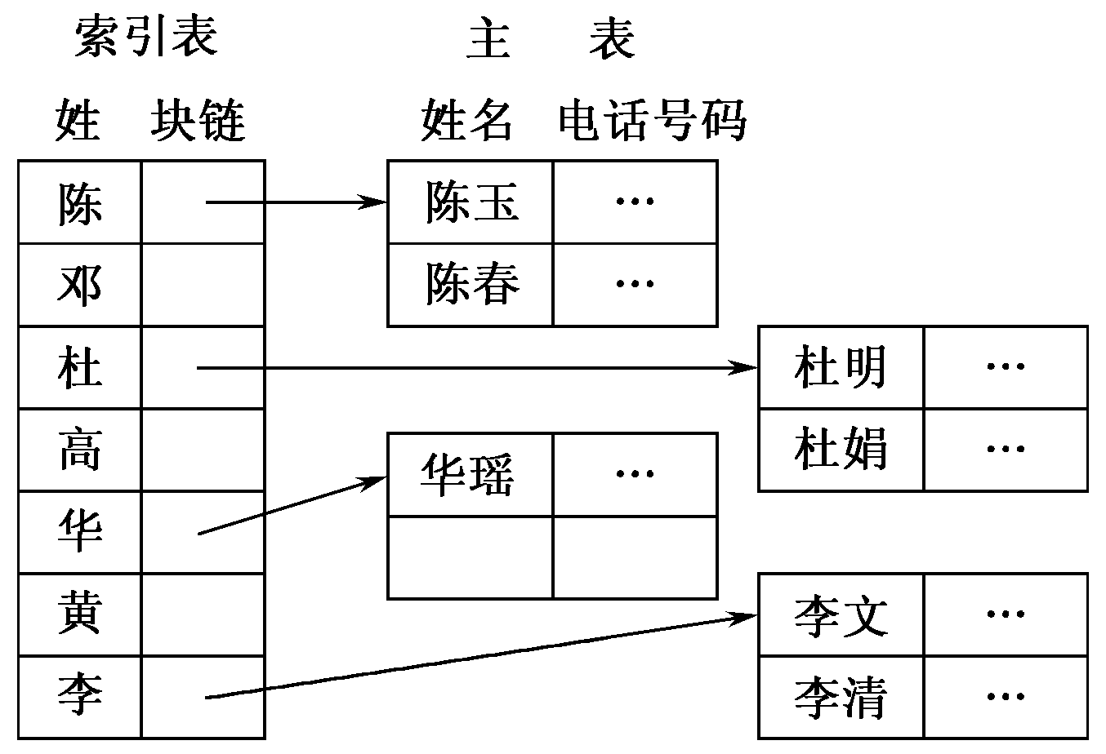
支持插入和删除操作的索引结构及其分块查找
方案2：各块分散存储，链式索引
Notes:
引入链式存储结构，解决插入、删除操作的移动问题。
虽然索引表 ，和块内都采用顺序表的方式，但是各个块之间独立了，可以减少元素移动的次数。
插入，删除操作，在一块内进行，数据移动的数量就减少了。
但是一块满了以后，需要申请更大的一块空间，需要移动元素到新块。

Slide 37
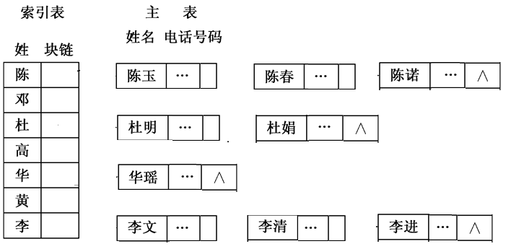
支持插入和删除操作的索引结构及其分块查找
方案3：块单链表存储
Notes:
每块采用单链表存储数据元素，长度没有限制，且插入删除不需要移动元素。
但是缺点在于引入了next域，占用空间。

Slide 38
8.3 散列
前面讨论的各种查找方法，用顺序查找，或者二分法查找，是建立在给定值和记录关键字比较的基础上的。
查找的效率依赖于元素的数量，元素越多，比较次数越多。
还依赖于查找过程中所进行的比较次数，比较次数由该元素在数据结构中的位置决定，与关键字本身无关。
理想的情况是不经过任何比较，通过计算就能直接得到记录所在的存储地址，散列查找(hashed search)就是基于这一设计思想的一种查找方法。
Notes:
顺序查找的O（n）或者二分查找的O（log₂n），都是和n相关的，如果n数量非常大，查找元素仍然需要经历漫长的比较。多次比较才能找到元素，或者确定找不到。

Slide 39
8.3.1散列表
散列(Hash):
是一种按关键字编址的存储和查找技术。
散列表(Hash Table):
根据元素的关键字确定元素的存储位置，其查找、插入和删除操作效率接近O(1).
散列的核心是设计散列函数(hashed function)又称哈希函数，还有处理冲突。
Notes:
目标是什么? 根据关键字本身=》 确定存储的位置，实现几乎O（1）的时间复杂度。

Slide 40
8.3.1散列表
散列函数
每个记录的关键字通过哈希函数计算都对应得到记录的存储地址：i= Hash(key)
Hash函数实际上就是关键字到存储地址的映射，这样，查找时也可以先根据关键字计算其存储地址，然后就可以直接找到该数据元素了。
Notes:
散列函数? 什么是函数？ 是不是自变量到因变量的一种映射 ，我们这里就是关键字到存储地址的某种映射，就叫做散列函数。
目标是什么? 根据关键字本身=》 确定存储的位置，实现几乎O（1）的时间复杂度。

Slide 41
散列表示例
例：已知某校某届的500个学生的记录构成一个线性表，关键字是学生的学号，学号由8个十进制数字组成，从左算起的前四位是进校年份，如“2008”，这500个学生都一样，第五位是系的编号，第六、七、八位是该届所有学生的编号，没有重复。
则这500个学生的记录可存储在如下结构说明的散列表中： HashTable[500]， HashTable[i]中放入的学生记录就是学号后三位为i的学生记录。散列函数Hash取学生记录中学号的后三位并转为整数值，如Hash(“20081233”)=233，学号为“20081233”的学生的记录存放在散列表HashTable [500]中233号地址中.
Notes:
会有问题吗？ 会存在冲突吗？

Slide 42
冲突处理
建立散列表的过程需要对每个记录的关键字进行散列函数的运算，计算出该记录存储的地址，并将记录存入此地址中。
理想的散列函数使每一个记录和存储的地址一一对应，没有冲突。这样，查找每个记录所花的时间只是计算散列函数的时间，效率很高，而且查找每一个记录所花的时间相等。
若不同记录的关键字经过散列函数运算后得到相同的地址，则称之为发生冲突，将发生冲突的两个关键字称为散列函数的同义词。

Slide 43
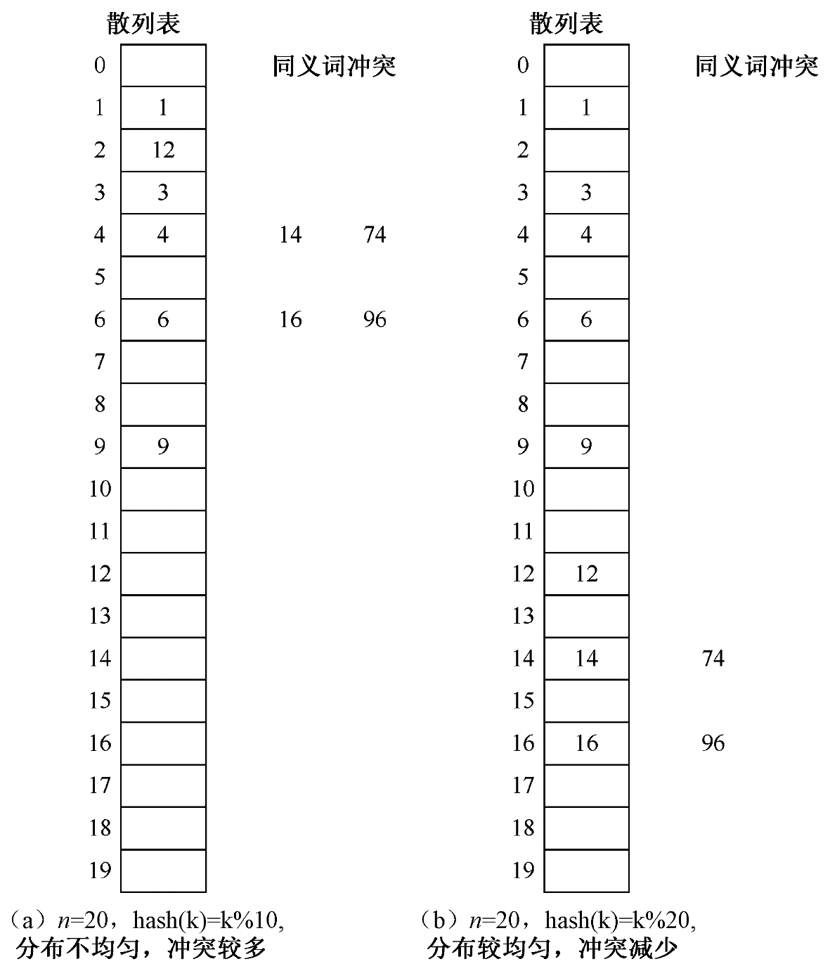
冲突的例子
例： 关键字序列为：{9,4,12,3,1,14,74,6,16,96}，
散列表容量为20，构造哈希函数：
Hash(k)=k%10;
如果将hash函数换成Hash(k)=k%20呢？
Notes:
K%10，是不是直接取各位数作为hash的位置？
K%20 表示只有超过20个元素，才会可能冲突。

Slide 44
8.3.2 设计散列函数
实际应用中，不发生冲突的理想化的散列函数极少存在，所以实际应用中必须考虑冲突发生时的处理办法。
综上所述，散列查找必须考虑的两个主要问题是：
（1） 构造一个计算简单且冲突尽量少的地址分布比较均匀的散列函数；
（2） 拟订解决冲突的方案。
首先来看一下散列函数的设计。
Notes:
为什么要计算简单，因为hash计算，要反复的调用hash函数，hash的复杂度，影响查找的性能。

Slide 45
散列函数的设计原则
散列地址 必须均匀分布在散列表的全部地址空间。
函数简单,计算散列函数花费时间为O(1)。
使关键字的所有成分都起到作用，以反映不同关键字的差异。
进行查找时数据元素的查找频率。
根据这四个设计原则，下面介绍几种散列函数。

Slide 46
8.3.2 散列函数
除留余数法 构造散列函数
这是一种最简单也最常用的构造散列函数的方法。取关键字被某个不大于散列表表长m的数p除后所得的余数作为散列地址，
hash(k)=k % p
这一方法的关键在于p的选择。例如，若选p为偶数，则得到的散列地址总是将奇数键值映射成奇数地址，偶数键值映射成偶数地址，就会增加冲突发生的机会。通常选p为不大于散列表容量的最大素数。
Notes:
为什么这么说呢？
比如 p =2 ，那么 2，4，6，8，10 %2 -> 0
1，3，5，7，9 %2 ->1
P =4, 那么2，-> 2, 4 -> 0，6->2，8->0，10 ->2, 是不是映射到偶数了。
P=3，那么 1->1
2->2
3->0
4->1
不会出现类似的聚集。

Slide 47
8.3.2 散列函数
2. 平方取中法
将关键字值k的平方k²的中间几位作为hash(k)的值，位数取决于散列表的长度。
例如，k＝4371,k²=22382361,若表长为100，取中间两位，则hash(k)＝82。
3. 折叠法
将关键字分成几部分，按照一定的规则将几部分再组合到一起得到关键字的hash值。
散列函数的构造方法还有直接定址法、数字分析法、随机数法等，有兴趣的同学可参考有关资料。

Slide 48
8.3.3 处理冲突
虽然一个好的散列函数可以减少冲突，但无法从根本上避免冲突。因此必须有完善的处理冲突的办法，当发生冲突的时候使用冲突处理策略进行处理。
处理冲突的方法与散列表本身的结构形式有关。处理冲突就是要为产生冲突的元素寻找另外一个有效的存储地址。下面介绍两种处理冲突的方法：
开放地址法和链地址法。

Slide 49
开放地址法
散列表的结构为一个向量即一维数组，表中记录按关键字经散列函数运算所得的地址直接存入数组中。
开放地址法：当发生冲突的时候，在散列表内为元素寻找另外一个存储位置。
寻找新位置的方法有
线性探查法；
二次探查法；

Slide 50
线性探查法
当关键字为K₁的记录已存入d单元中，若关键字K₂的散列地址也为d时，即Hash(K₁)=Hash(K₂)=d，则依次探查地址序列d+1,d+2,…,m-1,0,1,…, d-1，直到找到一个无记录的地址，将K₂对应的记录存入该地址中。
从上述规则得到线性探测法对应的探查地址序列计算公式为：
h_{i} = (Hash(k) + d_{i}) MOD m (d_{i} = 1,2,…,m-1)

Slide 51
例如，已知一组记录的关键字(26, 36, 41, 38, 44, 15, 68, 12, 51)，用线性探测法解决冲突，构造对应的散列表。总记录个数n = 9，开辟的一维数组长度可比记录实际用的存储单元多一些，定义为table[13]，散列函数为
Hash(key) = key MOD 13
26:H(26) = 26 mod 13 = 0，将第一个记录存入table[0]单元中。
36:H(36) = 36 mod 13 = 10，将第二个记录存入table[10]单元中
41, 38, 44记录经计算，分别存入在table[2] ， table[12]和table[5]单元中。
位置 | 数据元素
Table[0]
Table[1]
Table[2]
Table[3]
Table[4]
Table[5]
Table[6]
Table[7]
Table[8]
Table[9]
Table[10]
Table[11]
Table[12]
26
41
44
36
38

Slide 52
例如，已知一组记录的关键字(26, 36, 41, 38, 44, 15, 68, 12, 51）
15: Hash(15) = 15 % 13 = 2;
因table[2]中已存入记录而发生冲突，必须利用线性探测法进行探查，第一次探查d₁ = (2 + 1) mod m = 3， table[3] 中无记录，因此将15存入table[3]单元中。
68: Hash(68) = 68 % 13 = 3;
12：Hash(12) = 12 % 13 = 12
51：Hash(51) = 51%13= 12
51:记录的散列地址为12，发生冲突，第一次探查d₁ = (12 + 1) mod 13 = 0，仍然冲突，第二次探查d₂ = (12 + 2) mod 13 = 1，仍然冲突，第三此探查d₃ = (12 + 3) mod 13 = 2， ，仍然冲突，一直探查到d₆ =6 ，该地址中无记录，将关键字为51的记录插入table[6]。
位置 | 数据元素
Table[0] | 26
Table[1]
Table[2] | 41
Table[3]
Table[4]
Table[5] | 44
Table[6]
Table[7]
Table[8]
Table[9]
Table[10] | 36
Table[11]
Table[12] | 38
- - - -12
-- - - -51
12
-- - - -51
- - - -15
-- - - -51
15
- - - -68
-- - - -51
68
-- - - -51
-- - - -51
51
- - - -12
-- - - -51

Slide 53
线性探查法
用线性探查法处理冲突时，同义词冲突的解决办法就是——将冲突元素放置到下一个位置；如果还有冲突继续放置到下一个位置；但这样有可能导致原来非同义词的元素相互冲突，比如上例中的15和68，
Hash(15)=15 mod 13=2
Hash(68)=68 mod 13=3
不是同义词，但放置15的时候table[2]已有元素，所以根据冲突处理方案将15放置在table[3]中，导致了两个不是同义词的元素的冲突。
可以采用二次探查法或者链地址法解决

Slide 54
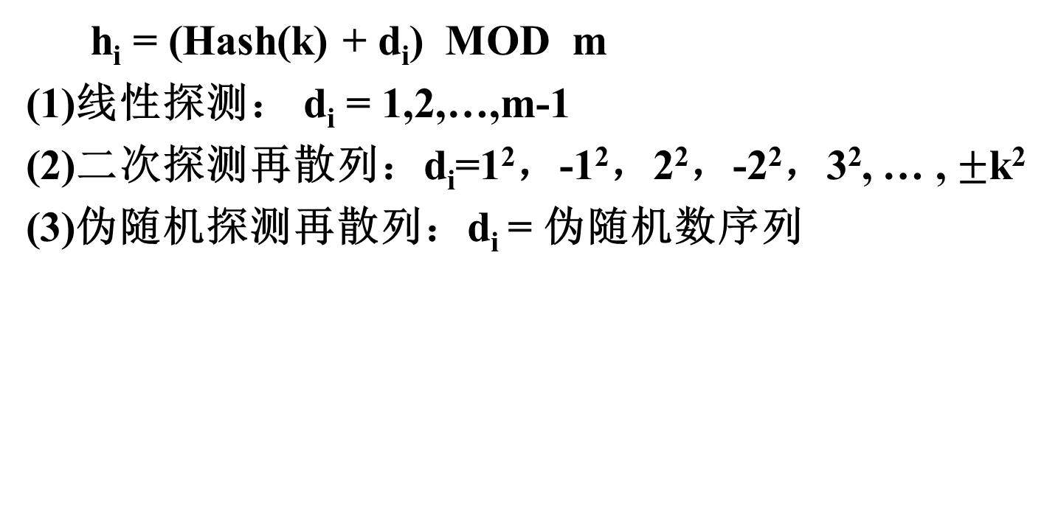
二次探测法
h_{i} = (Hash(k) + d_{i}) MOD m
(1)线性探测： d_{i} = 1,2,…,m-1
(2)二次探测再散列：d_{i}=1²，-1²，2²，-2²，3², … , $±$k²
(3)伪随机探测再散列：d_{i} = 伪随机数序列
Notes:
二次散列可以较好的避免聚集现象，但不能探查到整个哈希表空间。

Slide 55
链地址法
将所有关键字为同义词的记录链接在同一个单链表中。
例如，某记录的关键字集合为（13，41，15，44，06，68，25，12，38，64，19，49），共有12个记录，散列函数为Hash(key) = key MOD 13，函数值域为0 ～ 12，散列表定义为table［13］，链地址法的散列表如下。
Notes:
采用一条同义词单链表来存储一组同义词冲突元素。
I = hash(key) = key% length;
查找的过程: 比较散列数组table[i] 元素是否与key相等。相等则查找成功，比较1次。

Slide 56
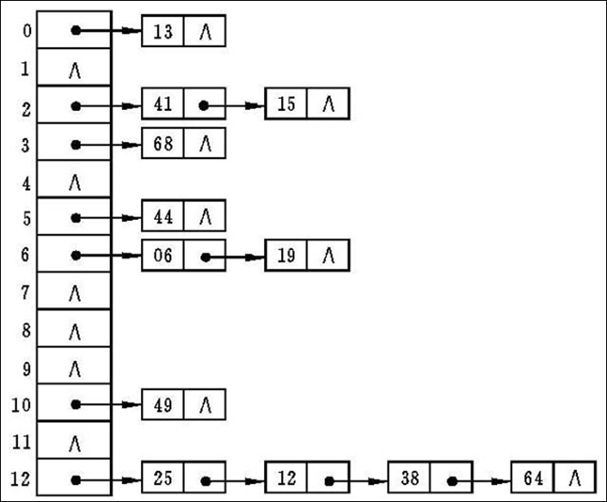
链地址法示例1
Hash(key) =
key MOD 13
关键字集合为
（13，41，15，44，06，68，25，12，38，64，19，49），
Notes:
I = hash(key) = key% length;
查找的过程: 比较散列数组table[i] 元素是否与key相等。相等则查找成功，比较1次。
插入： 先在散列数组中查找key，查找不成功插入。否则，由冲突再在同义词链表中查找，查找不成功，p已经遍历达到单链表最后，再最后一个位置插入key。
删除:
链地址法散列: 课本 227页，如果要删除散列数组中的元素。需要把第一个结点元素移动到散列数组中，如图c所示。
改进228页，散列表元素是同义词单链表对象。散列表的查找，插入，删除操作，转化为单链表的插入删除操作。

Slide 57
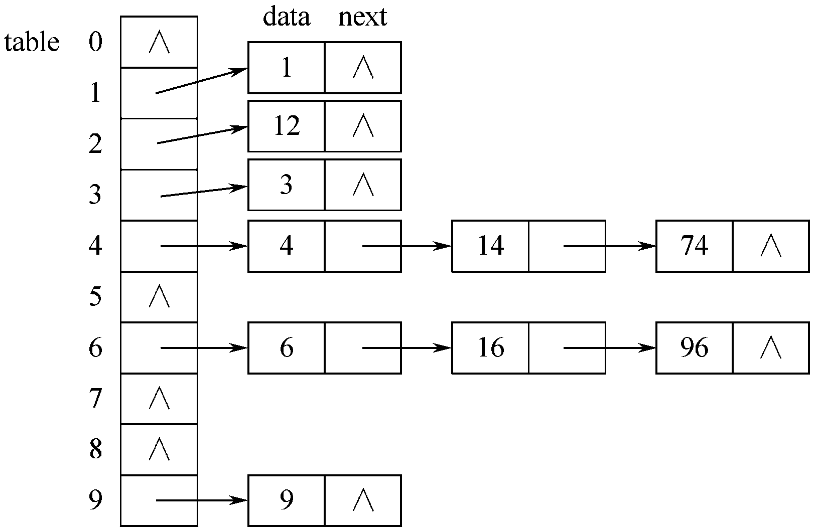
链地址法 示例2
Hash(key) =
key MOD 10
关键字集合为
（1，12，3，4，14，74，6，16，96，9），

Slide 58
效率分析
当使用链地址法处理冲突时，同义词单链表是动态的，冲突越多，链表越长，因此要设计好的散列函数时数据元素尽量均匀。
若没有冲突，查找和删除、插入的时间复杂度为O(1)。
当出现冲突，则可以插入到表尾，则插入时间复杂度为O(m)，查找的平均比较长度为O(m/2),m为一条同义词单链表的长度。查找不成功的比较次数为m，查找和删除的时间复杂度为O(m)。

Slide 59
8.4 树结构的查找
前面得到线性表的顺序查找效率为 ,而顺序表的折半查找效率为 ，然而折半查找的插入和删除操作较为复杂，效率低。
如果既要排序，又要查找效率高，插入删除效率也比较好呢？
为此我们换一种数据结构，研究树结构中的查找。
二叉排序树及其查找
将待查找的数据元素按先后顺序组织成一棵二叉排序树——二叉排序树满足：
O(n)
O(log₂n)

Slide 60
8.4.1二叉排序树
定义：
二叉排序树（Binary Sort Tree）或者是一棵空树；
或者是具有下列性质的二叉树：
1）若它的左子树不空，则左子树上所有结点的关键字均小于它的根结点的关键字；
2） 若它的右子树不空，则右子树上所有结点的关键字均大于它的根结点的关键字；
3） 它的左子树、右子树分别也是二叉排序树。

Slide 61
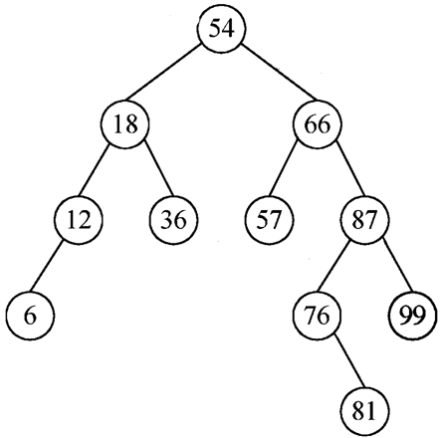
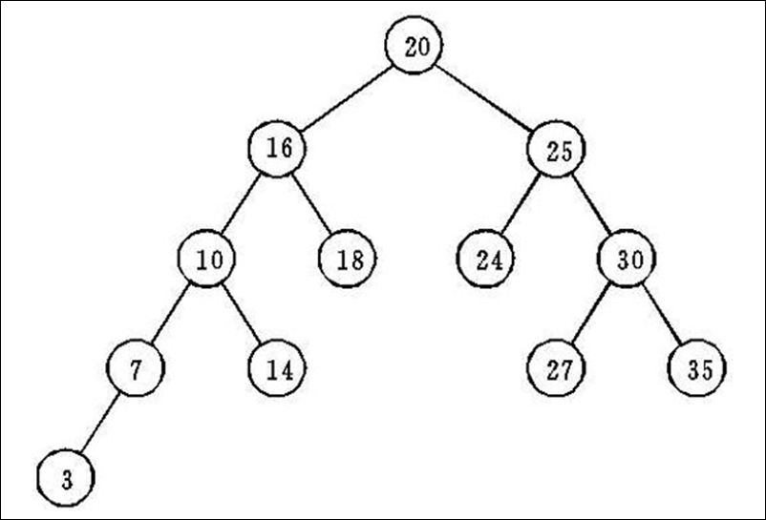
8.4.1二叉排序树
例子:
可以看出：
二叉排序树的中根遍历的序列是
按结点关键字递增排序的有序序列。
Notes:
1) 若它的左子树不空，则左子树上所有结点的关键字均小于它的根结点的关键字；
2） 若它的右子树不空，则右子树上所有结点的关键字均大于它的根结点的关键字；
3） 它的左子树、右子树分别也是二叉排序树。

Slide 62
1、二叉排序树上的查找
查找的思路：在一棵二叉排序树上，要找比某结点x小的结点，需通过结点x的左指针到它的左子树中去找；而要找比某结点x大的结点，需通过结点x的右指针到它的右子树中去找。查找过程如下：
在一棵二叉排序树中，查找值为value的结点；
1）从根结点开始，设p指向根结点；
2）将value与p结点的关键字进行比较，若相等则查找成功；若value值较小，进入p的左子树进行查找；若value值较大，则在p的右子树中查找。
3）重复上述2），直到查找成功或p为空，不成功。

Slide 63
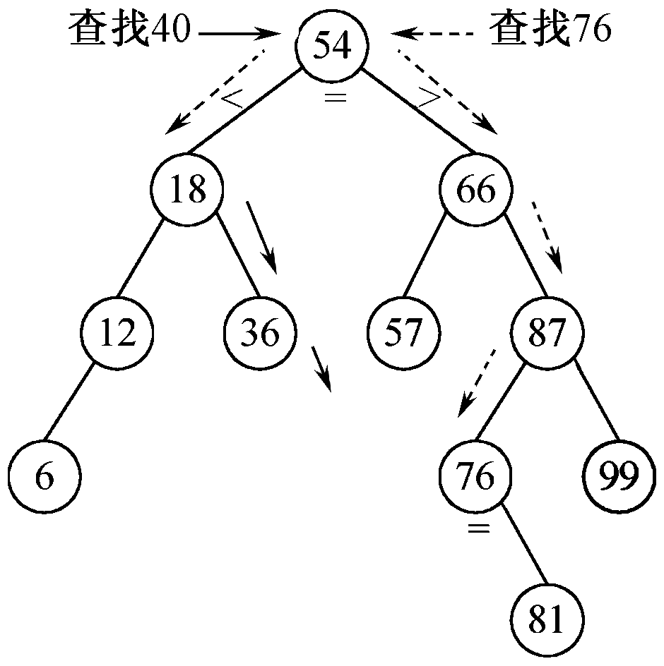
二叉排序树的查找
查找40和76
，若查找不成功则插入到应插位置。
二叉排序树上查找的形式算法描述为：
{
将给定值和二叉排序树的根结点的关键字比较：
① 给定值等于根结点的关键字，则根结点就是要查找的结点；
② 给定值大于根结点的关键字，则继续在根结点的右子树中查找；
③ 给定值小于根结点的关键字，则继续在根结点的左子树中查找；
④ 在子树中的查找过程和前面的步骤①，②，③相同。
}
public BinaryNode<T> search(T value) //查找值为value的结点，若查找成功返回结点，否则返回null
{ if (value==null || !(value instanceof Comparable))
return null;
BinaryNode<T> p=this.root;
while (p!=null && value!=p.data)//没有相等者
{ if (value<p.data) //若value较小
p=p.left; //进入左子树
else
p=p.right; //进入右子树
}
return p;
}
40

Slide 64
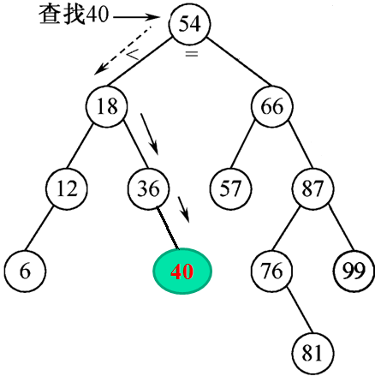
2、二叉排序树的插入
二叉排序树的插入时要注意：插入元素后的树仍是二叉排序树；
插入是和查找结合的，若待查元素在二叉排序树中不存在， 则在对应位置进行插入。如插入40。

Slide 65
插入算法
private boolean insert(T value, BinaryNode<T> p)
//将value插入到以p为根的子树中{
if (value==p.data)
return false; //不插入关键字重复的结点
if (value<p.data)
if (p.left==null)
{ p.left = new BinaryNode<T>(value); //建立p的左孩子结点
return true; }
else
return insert(value, p.left); //将value插入到p的左子树中
else
if (p.right==null)
{ p.right = new BinaryNode<T>(value); //建立p的右孩子结点
return true; }
else
return insert(value, p.right); //将value插入到p的右子树中
}

Slide 66
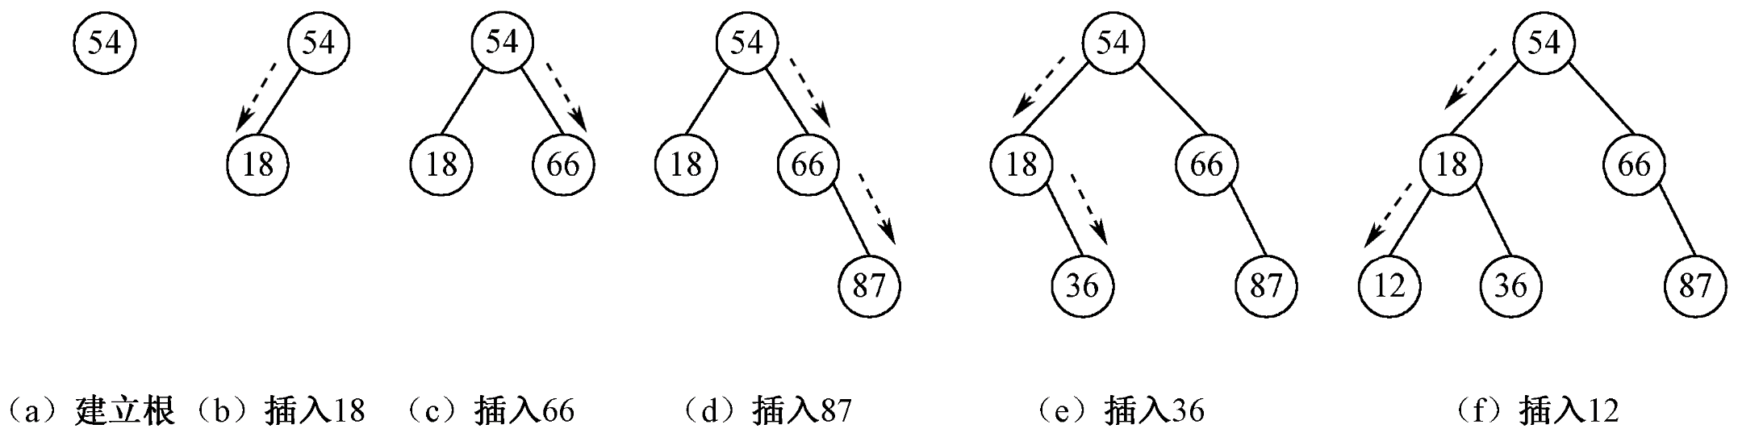
二叉排序树的构造
构造二叉排序树的过程就是指生成二叉排序树的过程，也就是不断插入结点，形成新的二叉排序树。
例如：构建54，18，66，87，36，12组成的二叉排序树。

Slide 67
例 ：二叉排序树的插入和查找操作。
例子：由(20, 5, 25, 10, 15, 16, 13, 23, 3, 7, 27)，
构造二叉排序树。
20
5
25
3
10
23
27
7
15
13
16

Slide 68
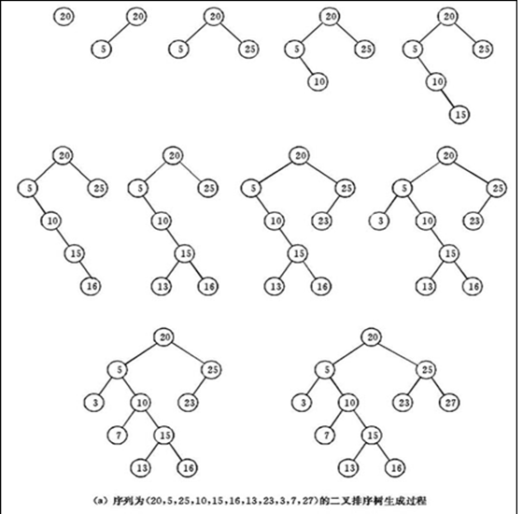
例 ：二叉排序树的插入和查找操作。
例子：由(20, 5, 25, 10, 15, 16, 13, 23, 3, 7, 27)，
构造二叉排序树。

Slide 69
3、构造一棵二叉排序树
public boolean insert(T value) //插入结点，不插入关键字重复的结点
{
if (value==null) //不能插入空对象
return false;
if (root==null)
{
root=new BinaryNode<T>(value); //建立根结点
return true;
}
return insert(value, root); //插入value到以root为根的二叉排序树中
}
有多少个结点就插入多少次即可构造这棵排序二叉树。
程序实现源码
Notes:
private boolean insert(T value, BinaryNode<T> p) ，构建二叉树，是不是就是不断的插入元素，直接利用原来的insert函数，可以吗？为什么这里又有一个insert函数？
有这个疑问吗？ 问题在哪呢? Insert(T) , 直接插入这个元素，要判断二叉排序树是不是为空，如果二叉排序树为空，不能调用insert(T, p)

Slide 70
4.二叉排序树的删除
从二叉排序树中删除一个结点后，要保证删除后所得的二叉树仍是一棵二叉排序树。
删除操作首先是进行查找，确定被删除结点是否在二叉排序树中。假设被删结点为p所指，其双亲结点为parent所指，被删结点的左子树和右子树分别用P_{L}和P_{R}表示。下面分几种情况讨论如何删除该结点：

Slide 71
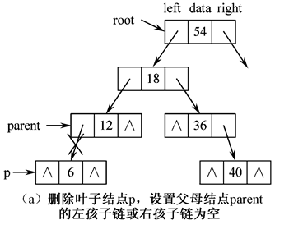
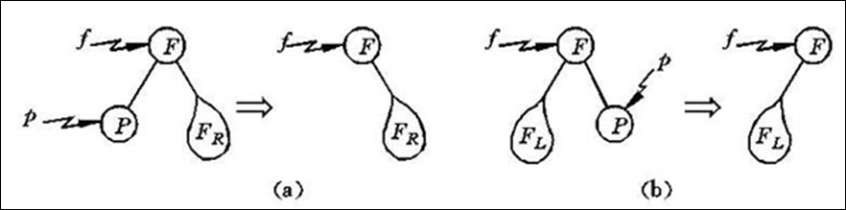
4.二叉排序树的删除
（1） 若被删除结点是叶子结点，即P_{L}和P_{R}均为空子树，则只需修改被删除结点的双亲结点的指针即可。如图 (a)和 (b)所示。

Slide 72
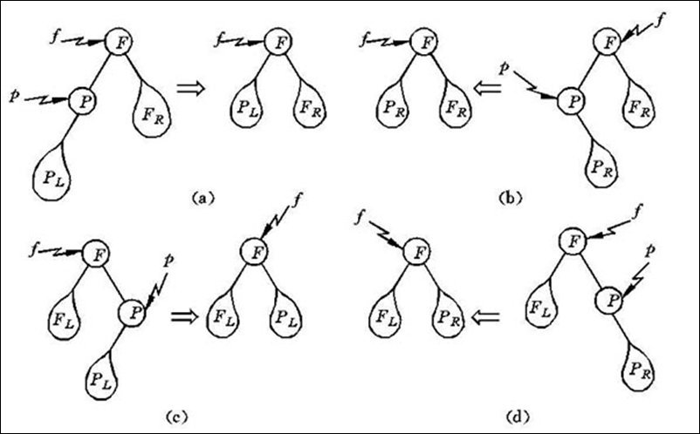
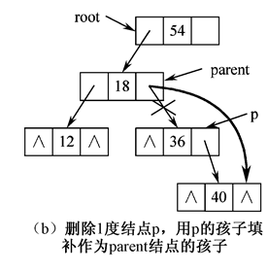
（2） 若被删除结点只有左子树P_{L}或只有右子树P_{R}，此时只要令P_{L}或P_{R}直接成为其双亲结点的左子树或右子树即可。如图 (a)(b)(c)(d)所示。

Slide 73
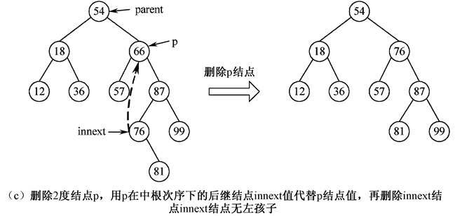
（3） 若被删除结点的左子树和右子树均不空时，在删除该结点前为了保持其余结点之间的序列位置相对不变，首先要用被删除结点在该树中序遍历序列中的直接后继（或直接前驱）结点的值取代被删除结点的值，然后再从二叉排序树中删除那个直接后继（或直接前驱）结点。

Slide 74
过程描述如下：
① 被删除结点在中序遍历序列中的直接后继是从该结点的右子树的左孩子方向一直找下去，找到没有左孩子的结点为止。被删除结点的中序直接后继结点肯定是没有左子树的。
② 将直接后继结点取代被删除结点。
③ 删除直接后继结点。注意：该直接后继结点一定是无左子树的结点。如后图所示。

Slide 75
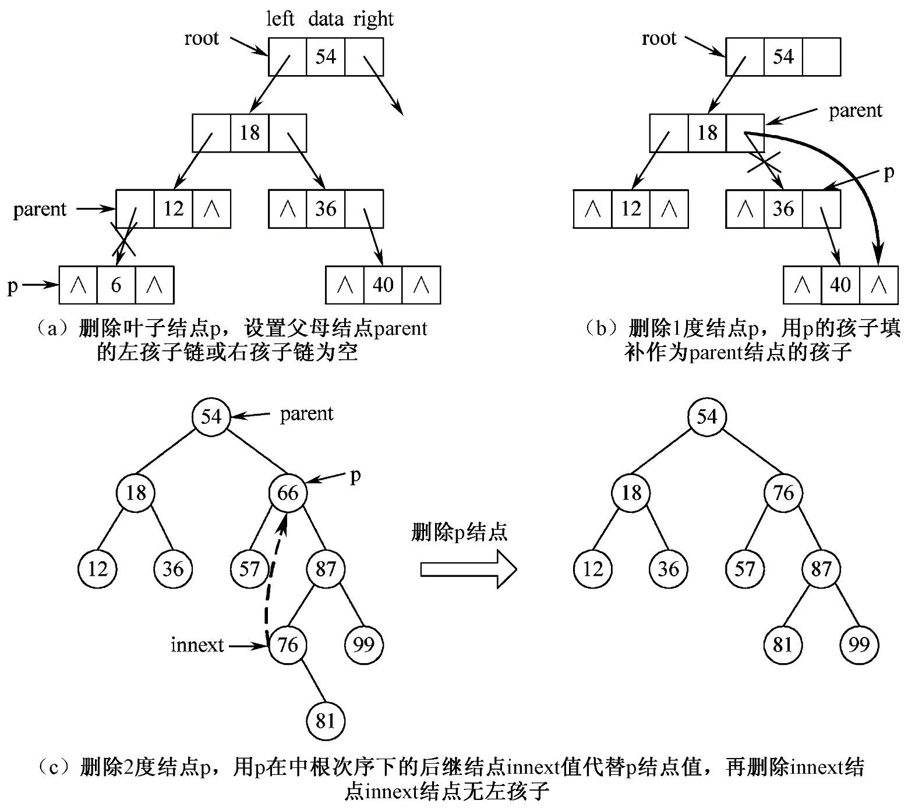
4.二叉排序树的删除

Slide 76
5.二叉排序树的查找性能分析
显然在二叉排序树上进行查找，若查找成功，则是从根结点出发走了一条从根结点到待查结点的路径；若查找不成功，则一定是从根结点出发一直走到某个结点的空子树而终止的，因此查找过程中与结点关键字比较的次数至多不超过二叉排序树的深度。
然而二叉排序树的形态不同，导致树的深度也不同，见下面两个例子：

Slide 77
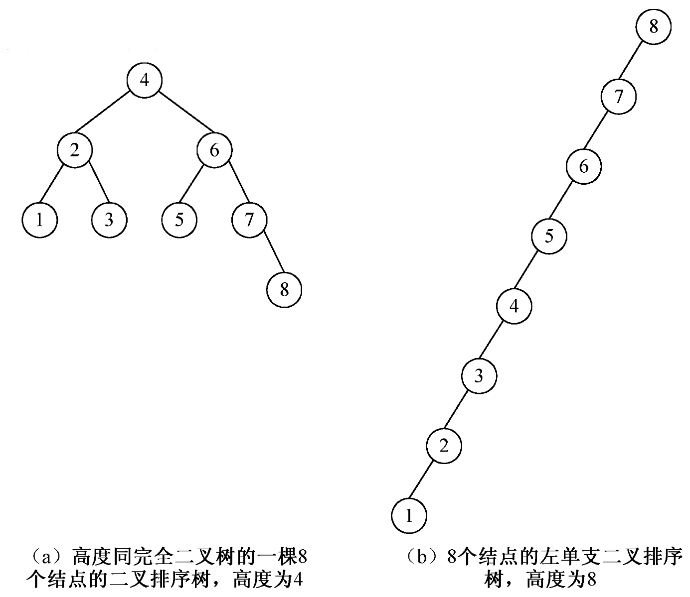
5.二叉排序树的查找性能分析
树的高度越矮越好

Slide 78
8.4.2 平衡二叉树
1.平衡二叉树或者是一棵空树，或者是具有下列性质的二叉排序树：
(1)它的左子树和右子树都是平衡二叉树；
(2)它的左子树和右子树高度之差的绝对值不超过1
满足平衡树条件的二叉排序树高度保持在O(log₂n),因此平均查找长度也是O(log₂n)。
为了使树的高度尽量矮，也就是左右子树尽量平均，这就是平衡二叉树。

Slide 79
平衡二叉树的平衡因子
结点的平衡因子 = 左子树的高度 – 右子树的高度
在平衡二叉树中平衡因子只能是－1，0，1。

Slide 80
2. 插入结点
最小不平衡子树。 {87,66,54,25,40}
Notes:
其中LL型的，一般都是没有右子树，
C
B
A
访问次序为ABC，
C
A
B
访问次序为ABC，那么调整的时候，需要ABC，将B上移。LL，还是LR, 都是三个元素的，变成平衡的三个结点的树。

Slide 81
3.调整平衡的模式 平衡树失去平衡后进行调整的4种情况
(1)单向右旋平衡处理
当在左子树上插入左结点,使平衡因子由1增至2时
(2)单向左旋平衡处理
当在右子树上插入右结点,使平衡因子由-1增至-2时
(3)双向旋转(先左后右)平衡处理
当在左子树上插入右结点,使平衡因子由1增至2时
(4)双向旋转(先右后左)平衡处理
当在右子树上插入左结点,使平衡因子由-1增至-2时

Slide 82
如何调整最小不平衡子树？
4种类型：LL、LR、RL和RR，{1,2,3}

Slide 83
（1）LL型调整
插入18
Notes:
AL A AR B BR，A的左子树太高了，希望A向上移动，有旋转。
将度为平衡因子为1的元素，

Slide 84
（2）RR型调整
插入76、95、99
Notes:
AL A BL B BR , 调整，需要寻找哪个是根？ 紧挨着-2 不平衡结点的右孩子，作为根， 不平衡结点，作为新的根的左孩子。

Slide 85
（3）LR型调整
插入71或81
Notes:
主要目标是找到根节点B，看看插入元素，值得哪个元素不平衡了，这个元素需要作为根节点。只要找到B
AL A BL B BR C CR
B 结点的左右分别为3个元素，这样就可以平衡了。
分别保留ABC，找到AL BL BR CR ，然后先列出来ABC，然后分别添加4部分。

Slide 86
(4)RL型调整
插入57

Slide 87
例：请将下面序列构成一棵平衡二叉排序树： （ 13，24，37，90，53）
8.2 动态查找表
需要RL平衡旋转
0
24
-2
13
-1
24
0
13
-1
13
0
53
-1
37
0
13
-2
37
-1
24
0
37
0
24
需要RR平衡旋转
0
90
0
90
0
37
0
37
1
90
0
53
0
53
0
37
0
90
Notes:
最小子树根结点 从空树开始，每插入一个关键字，都检查插入后是否导致平衡二叉树变得不平衡。

Slide 88
综合举例
关键字序列(6,2,1,4,5,3,7),构造平衡二叉排序树
6

Slide 89
综合举例
关键字序列(6,2,1,4,5,3,7),构造平衡二叉排序树
6
2

Slide 90
综合举例
关键字序列(6,2,1,4,5,3,7),构造平衡二叉排序树
2
6
L
1
2
0
L
1

Slide 91
综合举例
关键字序列(6,2,1,4,5,3,7),构造平衡二叉排序树
0
2
0
0
1
6

Slide 92
综合举例
关键字序列(6,2,1,4,5,3,7),构造平衡二叉排序树
2
1
6
4

Slide 93
综合举例
关键字序列(6,2,1,4,5,3,7),构造平衡二叉排序树
2
2
1
6
L
-1
4
R
0
5

Slide 94
综合举例
关键字序列(6,2,1,4,5,3,7),构造平衡二叉排序树
2
1
5
4
6

Slide 95
综合举例
关键字序列(6,2,1,4,5,3,7),构造平衡二叉排序树
-2
2
R
1
1
5
L
1
4
6
3

Slide 96
综合举例
关键字序列(6,2,1,4,5,3,7),构造平衡二叉排序树
4
2
5
1
3
6

Slide 97
综合举例
关键字序列(46,15,20,35,28,58,18,50,54),构造平衡二叉排序树
35
20
50
15
28
46
58
18
54

Slide 98
8.2 动态查找表
补充内容： B - 树
m阶B - 树：是一种平衡的多路 查找 树，满足下列特性：
⑴ 所有叶子结点都在同一层上，并且不带信息，叶子的双亲称为终端结点。
⑵ 树中每个结点至多有m棵子树；
⑶ 若根结点不是终端结点，则至少有两棵子树；
⑷ 除根结点外，其他非终端结点至少有⎡m/2⎤ 棵子树；
Notes:
度为m的b-树成为m阶b-树
索引：把一个关键码与它对应的记录相关联的过程。索引由若干索引项构成，索引项至少应包含关键码和关键码对应的记录在存储器中的位置等信息。
二叉平衡排序树。

Slide 99
8.2 动态查找表
补充内容： B - 树
B- 树结点的定义：
n表示关键字的个数。
A₀, A₁, A₂, A_{3.。。。}表示指向子树的指针。
K₁, K₂, K₃, K_{4。。。}表示关键字。
（n，A₀，K₁，A₁，K₂，…，K_{n}，A_{n}）
Notes:
度为m的b-树成为m阶b-树..
索引：把一个关键码与它对应的记录相关联的过程。索引由若干索引项构成，索引项至少应包含关键码和关键码对应的记录在存储器中的位置等信息。

Slide 100
8.2 动态查找表
B-树示例
1 35
1 18
2 43 78
在同一层上
1 11
1 27
1 39
3 47 53 64
1 99
终端结点
F
F
F
F
F
F
F
F
F
F
F
F
叶子结点
外结点
查找失败的结点
Notes:
这是几阶的B-树? 4阶？ 因为有的结点有4棵子树。
4/2 向上取整，至少有两棵子树。最多有4棵子树。根节点至少有两棵子树。排序树的特点。平衡术的特点，就是m/2，尽量平衡。

Slide 101
补充内容： B -树
8.2 动态查找表
在m 阶的B-树上，每个非终端结点可能含有：
n 个关键字 K_{i}（1≤ i≤n） n<m
n+1 个指向子树的指针 A_{i}（0≤i≤n）
多叉树的特性
（n，A₀，K₁，A₁，K₂，…，K_{n}，A_{n}）
n=2 |  | K₁=5 |  | K₂=10
Notes:
索引：把一个关键码与它对应的记录相关联的过程。索引由若干索引项构成，索引项至少应包含关键码和关键码对应的记录在存储器中的位置等信息。

Slide 102
补充内容： B ⁻树
8.2 动态查找表
非叶结点中的多个关键字均自小至大有序排列，即：
K₁< K₂ < … < K_{n} ；
A_{i-1} 所指子树上所有关键字均小于K_{i} ；
A_{i} 所指子树上所有关键字均大于K_{i} ；
查找树的特性
（n，A₀，K₁，A₁，K₂，…，K_{n}，A_{n}）

Slide 103
8.2 动态查找表
补充内容： B ⁻树
树中所有叶子结点均不带信息，且在树中的同一层次上；
根结点或为终端结点，或至少含有两棵子树；
其余所有非叶结点均至少含有⎡m/2⎤棵子树，至多含有 m 棵子树；
平衡树的特性
（n，A₀，K₁，A₁，K₂，…，K_{n}，A_{n}）
Notes:
向上取整，不小于x的最小的整数

Slide 104
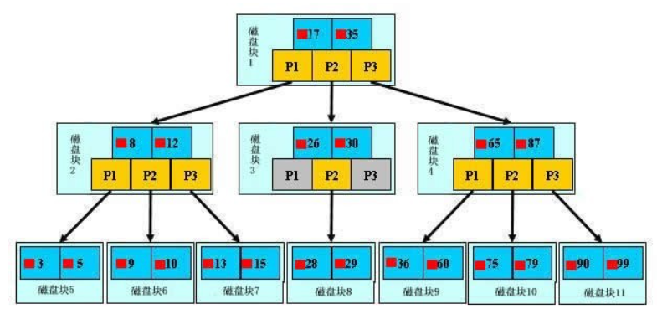
B-树示例
B- 树是为了磁盘或其它存储设备而设计的一种多叉（相对于二叉，B树每个内结点有多个分支，即多叉）平衡查找树。
Notes:
B-树的定义，第一层最少有1个结点，至少有两棵子树。 第二层最少有2个结点。除根以外的其余非终端结点，有m/2 棵子树，那么第三层最少有2* m/2 棵子树。

Slide 105
8.2 动态查找表
B-树---查找过程：
从根结点出发，沿指针搜索结点和在结点内进行顺序（或折半）查找 两个过程交叉进行。
若查找成功，则返回指向被查关键字所在结点的指针和关键字在结点中的位置；
若查找不成功，则返回插入位置。

Slide 106
8.2 动态查找表
B-树---性能分析
在B- 树上的查找有两种基本操作：
◆ 在B-树上查找结点(查找算法中没有体现)；
◆ 在结点中查找关键字：
在磁盘上找到指针ptr所指向的结点后，将结点信息读入内存后再查找。因此，磁盘（I/O）上的查找次数(待查找的记录关键字在B- 树上的层次数)是决定B- 树查找效率的首要因素。

Slide 107
B- 树的插入
B- 树的生成也是从空树起，逐个插入关键字。插入时不是每插入一个关键字就添加一个终端结点，而是首先在最低层的某个终端结点中添加一个关键字，然后有可能“分裂”。

Slide 108
B- 树的插入
⑴ 插入思想
① 在B-树的中查找关键字K，若找到，表明关键字已存在，返回；否则，K的查找操作失败于某个叶子结点，转 ②；
② 将K插入到该叶子结点中，插入时，若：
◆ 终端结点的关键字数<m-1：直接插入；
◆ 终端结点的关键字数=m-1：将结点“分裂”。

Slide 109
⑵ 结点“分裂”方法
设待“分裂”结点包含信息为：
(m，A₀，K₁，A₁，K₂，A₂，… ，K_{m}，A_{m})，
从其中间位置分为两个结点：
(⎡m/2⎤-1，A₀，K₁，A₁，… ，K_{⎡m/2⎤-1} ，A_{⎡m/2⎤-1} )
(m-⎡m/2⎤，A_{⎡m/2⎤}，K_{⎡m/2⎤+1}，A_{⎡m/2⎤+1} ，… ，K_{m}，A_{m} )
并将中间关键字K_{⎡m/2⎤}插入到p的父结点中，以分裂后的两个结点作为中间关键字K_{⎡m/2⎤}的两个子结点。
当将中间关键字K_{⎡m/2⎤}插入到p的父结点后，父结点也可能不满足m阶B-树的要求(分枝数大于m)，则必须对父结点进行“分裂”，一直进行下去，直到没有父结点或分裂后的父结点满足m阶B-树的要求。

Slide 110
B- 树的插入
当根结点分裂时，因没有父结点，则建立一个新的根，B- 树增高一层。
例：在一个3阶B-树(2-3树)上插入结点，
分别插入{b, h, f, m, p, l , g}其过程详见下图 所示。

Slide 111
3阶B- 树的插入构建过程
插入{b, h, f, m, p, l , g}
分裂
f
b
b h
b f h
b
h
(a) 插入b
(b) 插入h后
(c) 插入f后并进行分裂
f
f
分裂
f m
b
h m
b d
h m p
b d
h
p
(d) 插入m后
(e) 插入p后

Slide 112
B- 树的插入构建过程
插入{b, h, f, m, p, l , g}
f m
f m
分裂
f h m
b d
h l
p
b d
g h l
p
b d
g
l
p
(f) 插入l后
(g) 插入g后并进行分裂
h
f h m
分裂
f
m
b d
g
l
p
b d
g
l
p
(h) 继续进行分裂
图 在B-树中进行插入的过程

Slide 113
B- 树的删除
在B- 树上删除一个关键字K ，首先找到关键字所在的结点N，然后在N中进行关键字K的删除操作。
若N不是终端结点，设K是N中的第i个关键字，则将指针A_{i-1}所指子树中的最大关键字(或最小关键字)K’放在(K)的位置，然后删除K’,而K’一定在终端结点上。如图9-15(b)，删除关键字h，用关键字g代替h的位置，然后再从终端结点中删除关键字g。

Slide 114
h
h
删除q
删除h
f
p
f
m
b d
e g
l m
q
b d
e g
l
p
(a)
g
g
g m
删除e
删除d
f
m
f
m
b f
l
p
b d
e
l
p
b
e
l
p
(d)
(b)
(c)
图9-15 在B- 树中进行删除的过程

Slide 115
从终端结点中删除一个关键字的情况是：
⑴ 若结点N中的关键字个数>⎡m/2⎤-1：在结点中直接删除关键字K，如图9-15(b)∽(c) 所示。
⑵ 若结点N中的关键字个数=⎡m/2⎤-1：若结点N的左(右)兄弟结点中的关键字个数>⎡m/2⎤-1，则将结点N的左(或右)兄弟结点中的最大(或最小)关键字上移到其父结点中，而父结点中大于(或小于)且紧靠上移关键字的关键字下移到结点N，如图9-15(a)。
⑶ 若结点N和其兄弟结点中的关键字数=⎡m/2⎤-1：删除结点N中的关键字，再将结点N中的关键字、指针与其兄弟结点以及分割二者的父结点中的某个关键字K_{i}，合并为一个结点，若因此使父结点中的关键字个数<⎡m/2⎤-1，则依此类推，如上图9-15(c)所示。

Slide 116

B-树插入示例
向4阶B树中依次插入：6, 10, 4, 14, 5, 11, 15, 3, 2, 12, 1, 7, 8, 8, 6, 3, 6, 21, 5, 15, 15, 6, 32, 23, 45, 65, 7, 8, 6, 5, 4
Notes:
例子有些问题，这个例子中允许插入相同的元素

Slide 117
B⁺树
在实际的文件系统中，基本上不使用B-树，而是使用B-树的一种变体，称为m阶B⁺树。 它与B-树的主要不同是叶子结点中存储记录。
在B⁺树中，所有的非叶子结点可以看成是索引，而其中的关键字是作为“分界关键字”，用来界定某一关键字的记录所在的子树。
所有叶子结点彼此相链接构成一个有序链表，其头指针指向含最小关键字的结点；
每个叶子结点中关键字的个数均介于 ⎡m/2⎤和 m 之间。

Slide 118
B⁺树
如图是一棵3阶B+树。
由于B⁺树的叶子结点和非叶子结点结构上显无著区别，因此需要一个标志域加以区分，结点结构定义如下：
35 96
17 35
58 76 96
5 12 17
19 23 35
41 49 58
63 76
79 84 96
图9-16 一棵3阶B⁺树

Slide 119
B⁺树
一棵m阶B⁺树与m阶B- 树的主要差异是：
⑴ 若一个结点有n棵子树，则必含有n个关键字；
⑵ 所有叶子结点中包含了全部记录的关键字信息以及这些关键字记录的指针，而且叶子结点按关键字的大小从小到大顺序链接；
⑶ 所有的非叶子结点可以看成是索引的部分，结点中只含有其子树的根结点中的最大(或最小)关键字。

Slide 120
8.2 动态查找表
B⁺ 树查找过程
与B-树相比，对B⁺树不仅可以从根结点开始按关键字随机查找，而且可以从最小关键字起，按叶子结点的链接顺序进行顺序查找。
在B⁺树上进行索引查找时，若非叶子结点的关键字等于给定的K值，并不终止，而是继续向下直到叶子结点(只有叶子结点才存储记录) ，即无论查找成功与否，都走了一条从根结点到叶子结点的路径。

Slide 121
B⁺ 树查找过程
B⁺树的插入仅仅在叶子结点上进行。当叶子结点中的关键字个数大于m时，“分裂”为两个结点，两个结点中所含有的关键字个数分别是⎣(m+1)/2⎦和⎡ (m+1)/2⎤ ，且将这两个结点中的最大关键字提升到父结点中，用来替代原结点在父结点中所对应的关键字。提升后父结点又可能会分裂，依次类推。

Slide 122
小结
线性表查找（顺序查找，折半查找）
二叉排序树（排序树、平衡树）
散列表（散列函数、冲突处理）
B-树，B⁺树

